Slide 1
第九章 振 动

Slide 2
物理学
第五版
本章目录
9-1 简谐运动 振幅 周期和频率 相位
9-2 旋转矢量
9-3 单摆和复摆
9-4 简谐运动的能量
9-5 简谐运动的合成
*
9-6 阻尼振动 受迫振动 共振
*
9-7 电磁振荡

Slide 3
本章教学基本要求
一 掌握描述简谐振动的各个物理量（特别是相位）的物理意义及各量间的关系.
二 掌握描述简谐振动的旋转矢量法，并会用于简谐运动规律的讨论和分析.
三 掌握简谐振动的基本特征，能建立一维简谐运动的微分方程，能根据给定的初始条件写出一维简谐运动的运动方程，并理解其物理意义.

Slide 4
四 理解同方向、同频率简谐运动的合成规律，了解拍的特点.
五 了解阻尼振动、受迫振动和共振的发生条件及规律.

Slide 5
本章重点
相位概念的理解及掌握简谐振动的基本规律。
同方向同频率简谐振动的合成。
本章难点
相位概念的理解。

Slide 6

机械振动（mechanical vibration）
定义：物体（或物体的某一部分）在一定位置附近来回往复的运动，称为机械振动。
实例:
一切发声体；
心脏的跳动
钟摆的摆动
活塞的往复运动
固体中原子的运动
地震

Slide 7
振动（Vibration）
广义振动：任一物理量（如位移、电流、电压、电场强度等），在某一固定值附近作周期性变化，都可称该物理量作振动。
机械振动
力学量
振动
电磁振动（振荡）
电磁量

Slide 8
简谐振动
简谐振动（谐振动）——最简单、最基本的振动
合成
简谐振动
复杂振动
分解
简谐振动—物理学中重要的理想模型之一

Slide 9
9-1 简谐运动
振幅 周期和频率 相位

Slide 10
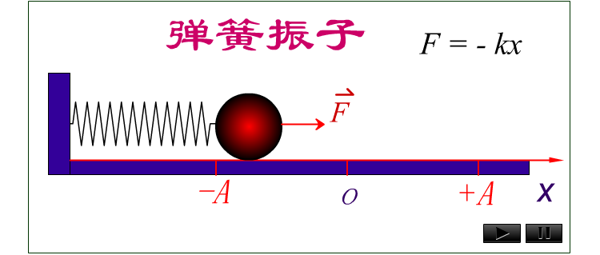
简谐振动
弹簧振子模型
（质量忽略不计的弹簧与质点构成的系统）
质点所受的合力:
（回复力）
振动的成因：
回复力+惯性

Slide 11
弹簧振子的运动分析
平衡位置

Slide 12
弹簧振子的运动分析
令
即

Slide 13
简谐振动的运动方程
简谐振动的微分方程
该微分方程的解为：
简谐振动的运动方程
积分常数，根据初始条件确定

Slide 14
简谐振动的特征
动力学特征
运动学特征
如何判断一个运动是简谐振动？

Slide 15
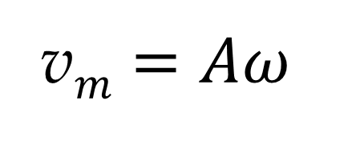
简谐振动的速度和加速度
位移：
速度：
加速度：

Slide 16
简谐振动曲线
图
取
图
图

Slide 17
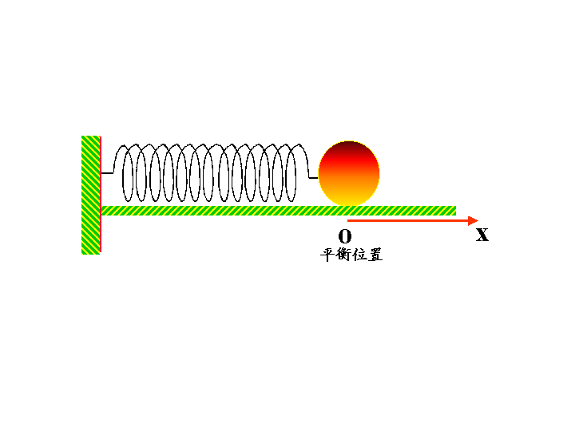
描述简谐振动的物理量
1 振幅
谐振子离开平衡位置的最大距离
图
反映振动的强弱
单位：m

Slide 18
描述简谐振动的物理量
2 周期
——物体完成一次全振动所需的时间。
周期
图
单位：s
频率——物体在单位时间（1s）内完成振动的次数。
频率
单位：1/s (Hz)
角频率（圆频率）
单位：rad/s
２π秒内完成的完全振动的次数

Slide 19
描述简谐振动的物理量
注意
对于弹簧振子
弹簧振子周期
固有周期
固有频率
周期和频率仅与振动系统本身的物理性质有关

Slide 20
简谐运动中， 和 之间不存在一一对应的关系.
曲线

Slide 21
描述简谐振动的物理量
3 相位 (位相,周相)
相位
单位：rad
初相位
1） 存在一一对应的关系;
相位的意义: 表征任意时刻（t）物体振动状态（相貌）. 物体经一周期的振动，相位改变 .

Slide 22
简谐运动的相位
2）相位在 内变化，质点无相同的运动状态；
相差 为整数 质点运动状态全同.（周期性）
3）初相位 描述质点初始时刻的运动状态.
( 取 或 )

Slide 23
3 相位
相位ωt+ϕ =0
x=A
v=0
a=-ω²A
x=A, v=0
0
x=A
x
相位ωt+ϕ =π/2
x=0
v=-Aω
a=0
x=0, v<0
v
0
x

Slide 24
常数 和 的确定
初始条件
对给定振动系统，周期由系统本身性质决定，振幅和初相由初始条件决定.

Slide 25
讨论
已知
求
取

Slide 26
x
ϕ = 0
m
A
(a)
o
o
t
A
x
T
x₀ = A
-A
弹簧振子的几个特殊的初始状态及相应的振动曲线:
x
ϕ = π/2
(b)
m
A
o
o
t
x
T
x₀ = 0
-A
x
m
A
ϕ = π
(c)
T
o
x
o
t
-A
x₀ = -A
-A
x
ϕ = 3π/2
(d)
m
A
o
T
o
x
t
x₀ = 0
-A

Slide 27
总结
1：如何判断物体是否作简谐振动？
（1）运动学分析：
（2）动力学分析*：
Notice:坐标原点选在平衡位置。
（3）运动的微分方程满足*：

Slide 28
2、确定振动方程三个特征量是什么？
ω (或ν、T). A 和 ϕ
3、A和ϕ由什么决定？
初始条件！
4、ω(或ν.T)由什么决定？
系统本身的性质决定！

